Slide 1
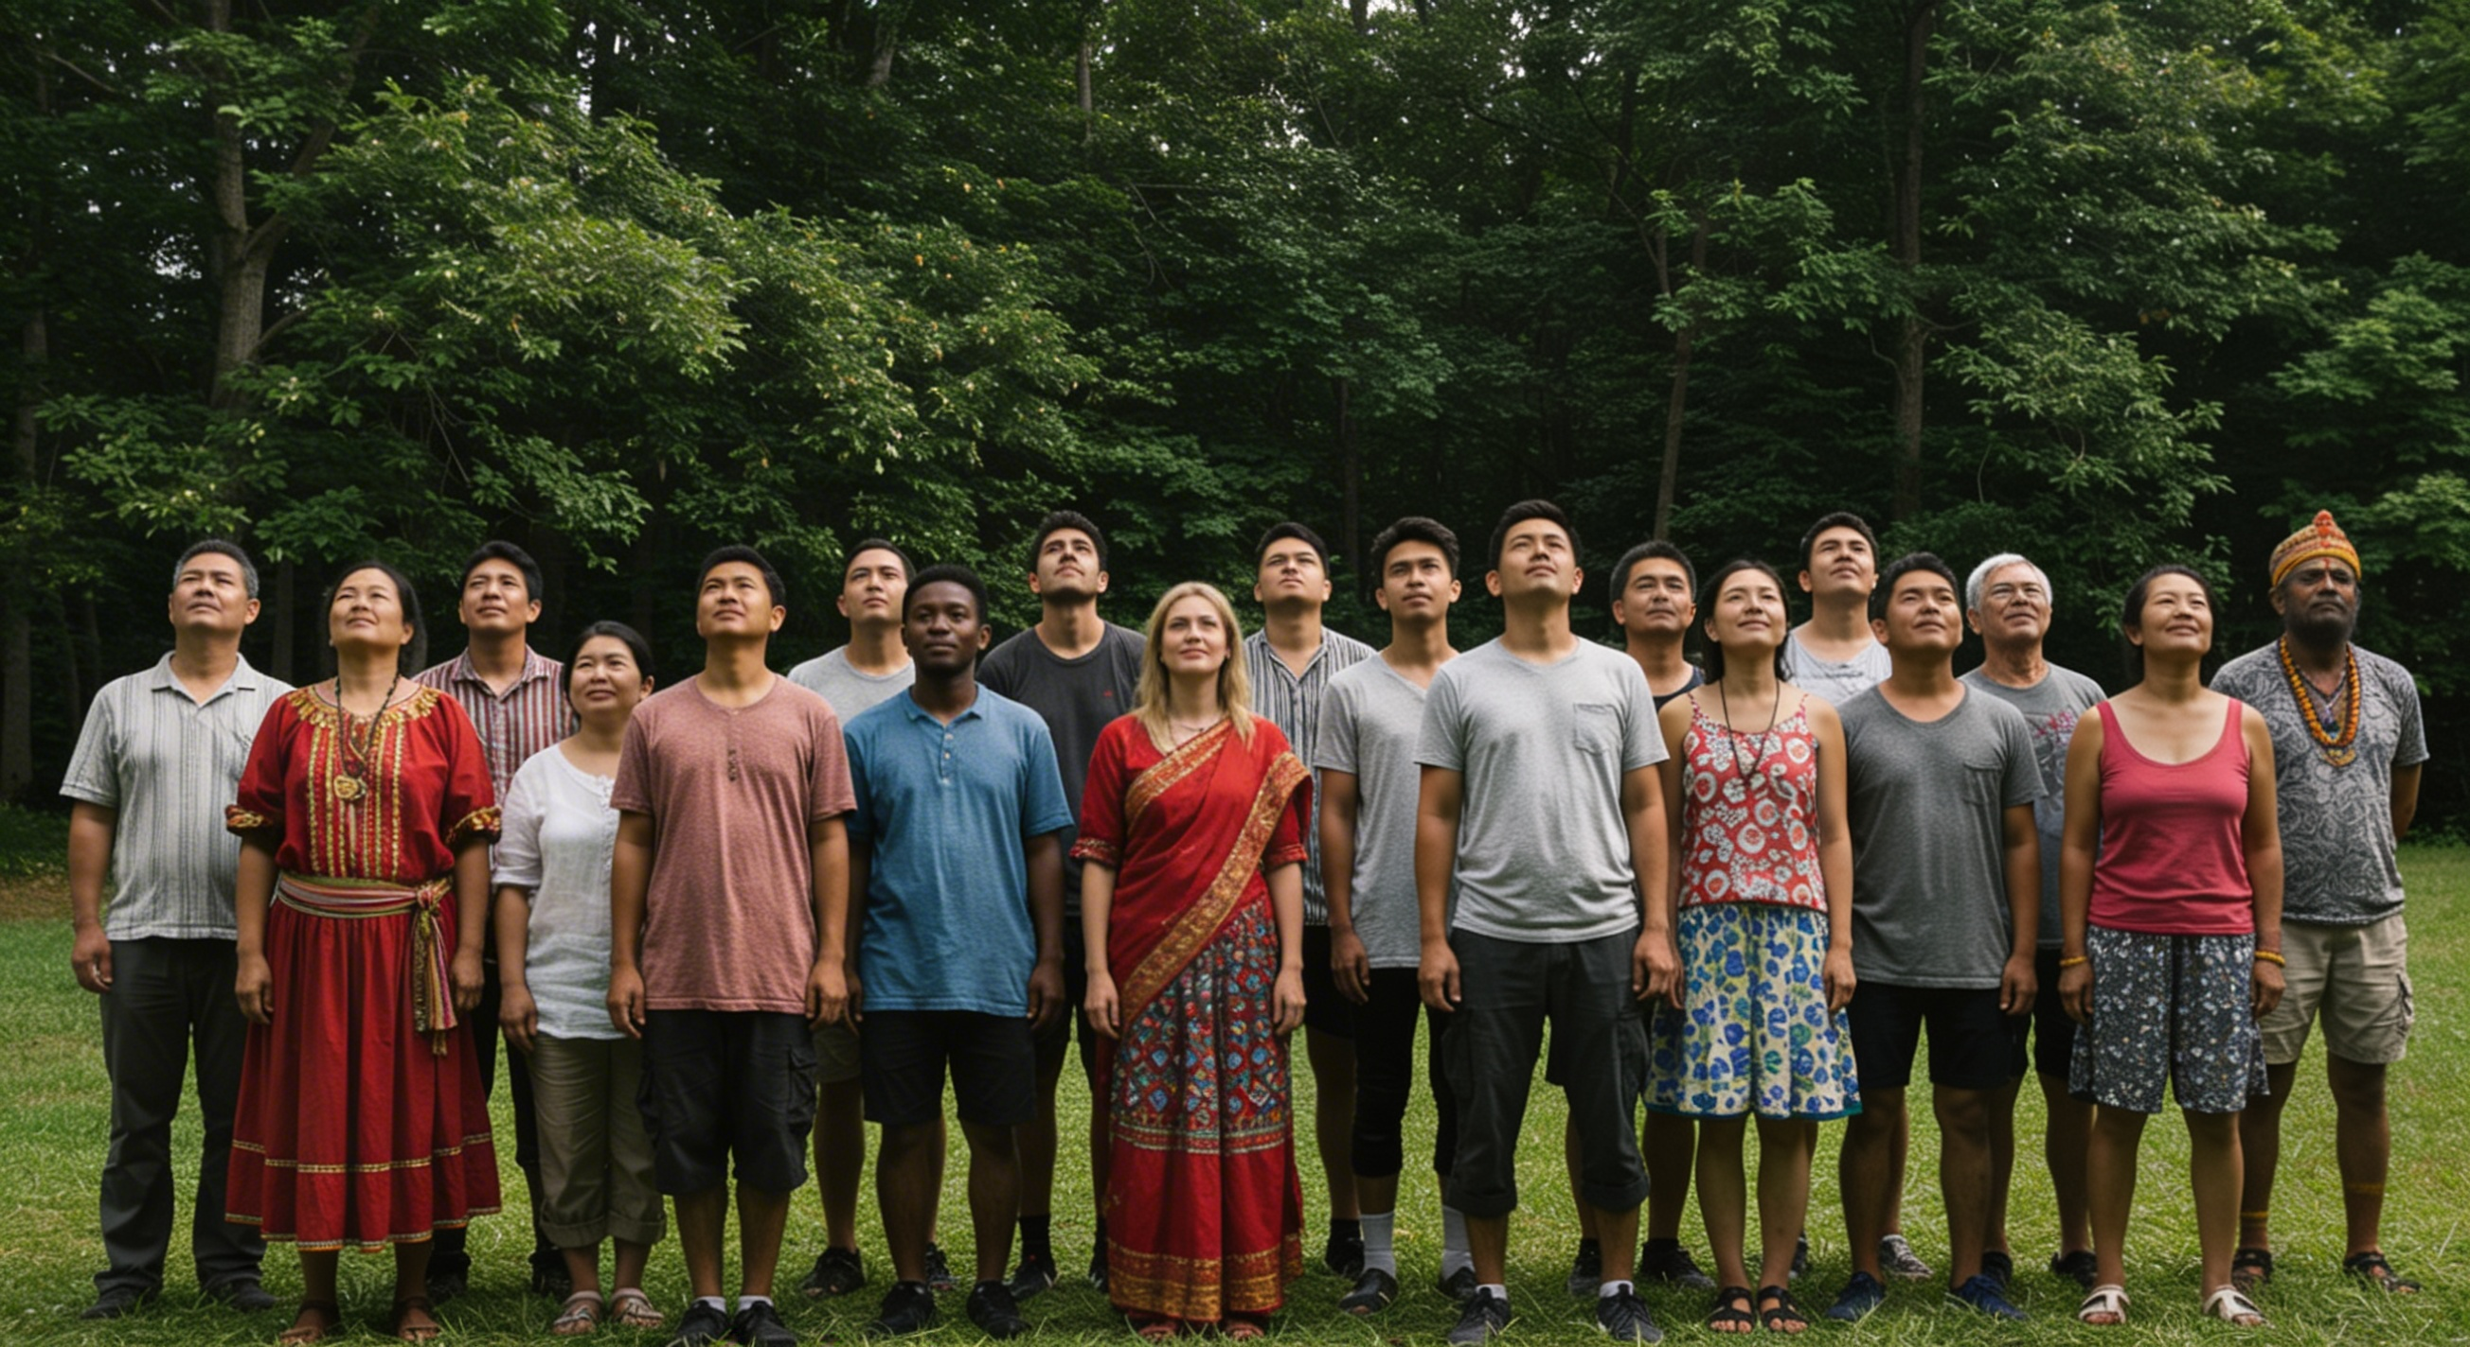
OSTATI U SVEMU ŠTO JE PO BOŽJOJ VOLJI
13. Pouka za 28. ožujka 2026.

Slide 2


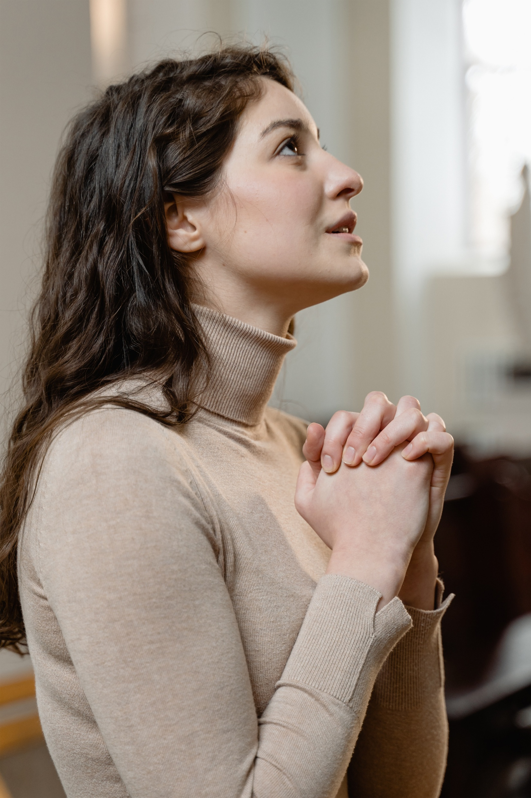

“U svakoj prilici zahvaljujte jer je to Božja volja za vas u Isusu Kristu." 1. Solunjanima 5,18 SHP

Slide 3

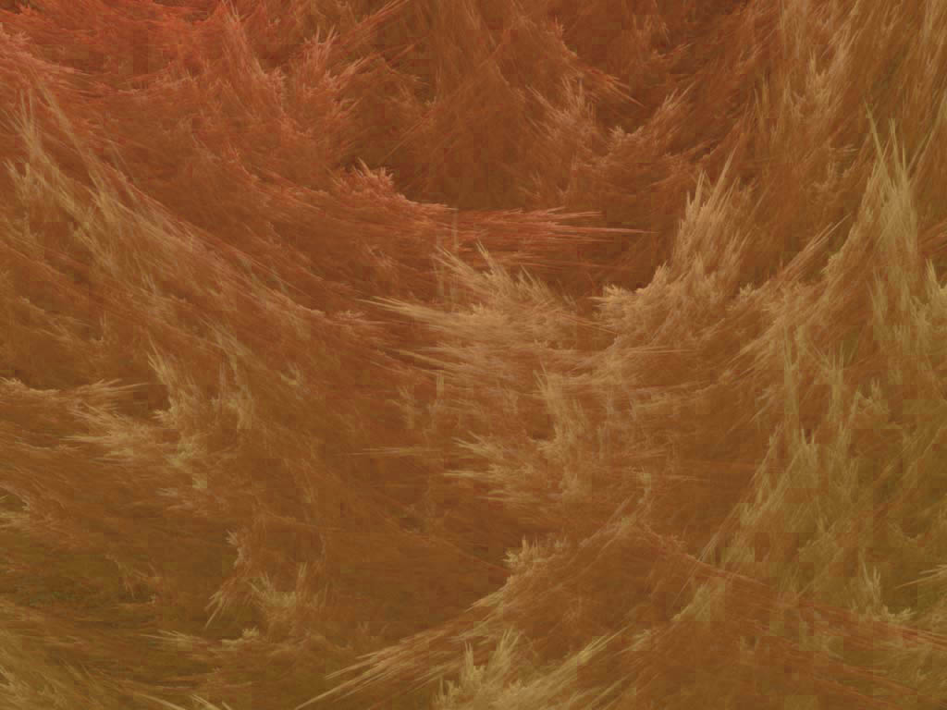
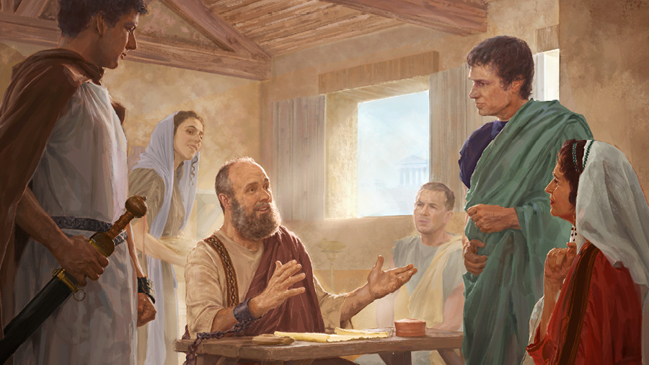
Pavao je radio s raznim kolegama i iz srca je prepoznao rad onih koji su bili posve- ćeni održavanju i jačanju crkava.
Izaslanici
Thik i Onesim (Kol. 4,7-9).
Oni od obrezivanja
Aristarh, Marko i Isus zvani Just (Kol. 4,10.11).
Luka i Demas (Kol. 4,14).
Nimfa i Arhip (Kol. 4,16-18).
Crkvene vođe
Voljeni liječnik
Službenik
Epafra (Kol. 4,12.13).
Na kraju pisma Kološanima, Pavao šalje pozdrave od svojih suradnika i pozdravlja vjernu braću u Kolosima.
Također ubacuje Epafrasovu žarku želju: "da duhovno sazrijete i potpuno ostvarite sve ono što želi Bog ." (Kol. 4,12 SHP).

Slide 4

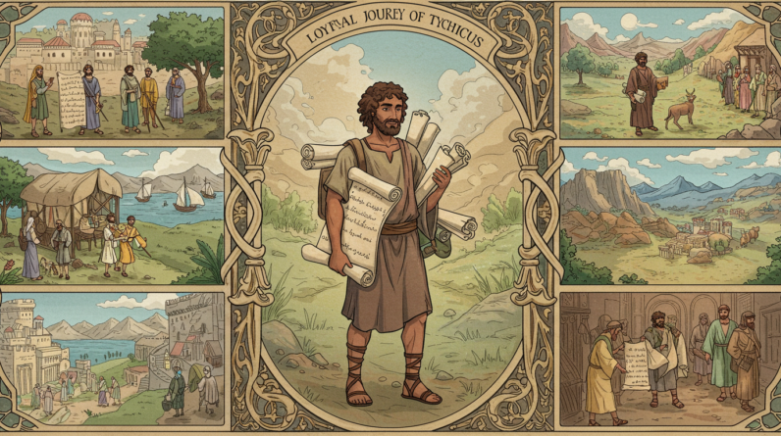
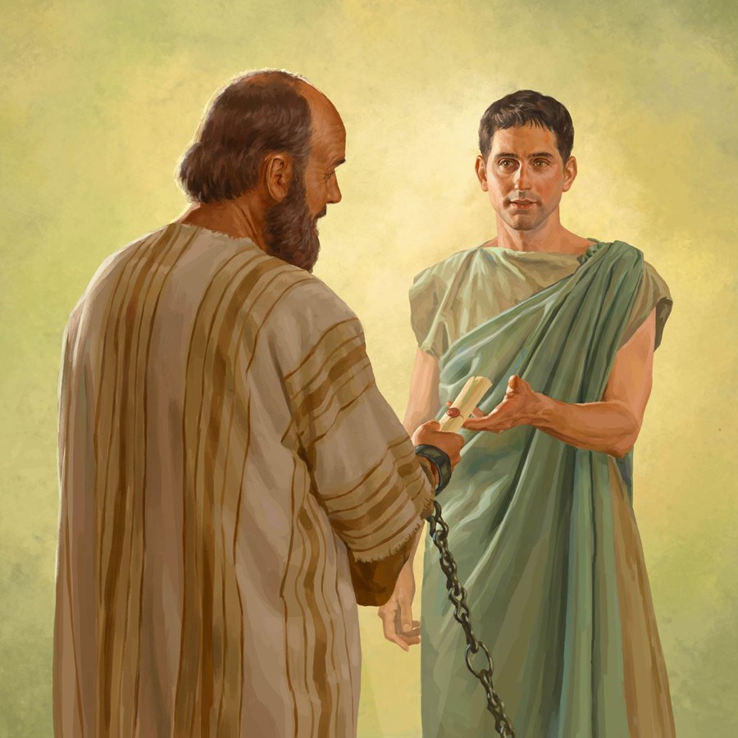


MISIONARI
“O meni sve će vam reći Tihik, ljubljeni brat, vjerni sluga i drug u Gospodinu.[...] Šaljem ga s vjernimi ljubljenim bratoms Onezimom, vašim zemljekom, On će vam sve saopćiti kako je ovdje.” (Kološanima 4,7.9)
Osim što je evangelizirao u najvažnijim gradovima Carstva, Pavao je pisao pisma kako bi održao kontakt s crkvama ili ohrabrio one koje nije osobno poznavao.
Ta su pisma poslana preko voljene i vjerne braće (Kol. 4,7-9).
TIHIK
ONEZIM
Na Pavlovom trećem misionarskom putovanju, on ga prati kako bi donio dar u Jeruzalem.—Djela 20,4. Pomaže Pavlu u Rimu i nosi pisma Efežanima i Kološanima (Ef. 6,21; Kol. 4,7). Kad je Pavao pušten, mogao je zamijeniti Tita na Kreti (3,12). Tijekom Pavlova posljednjeg zatočeništva, poslan je kao pastor u crkvu u Efezu (2. Tim. 4,12).
Rob koji je pobjegao od svog gospodara, Filemona. Obratio se tijekom Pavlovog prvog zatočeništva u Rimu. Pavao ga je poslao natrag svom gospodaru, zajedno s dirljivim pismom, da ga Filemon tretira s kršćanskom naklonošću (Filemon 1,10). Zajedno s Tihikom predao je poslanicu Kološanima (Kol. 4,9).

Slide 5

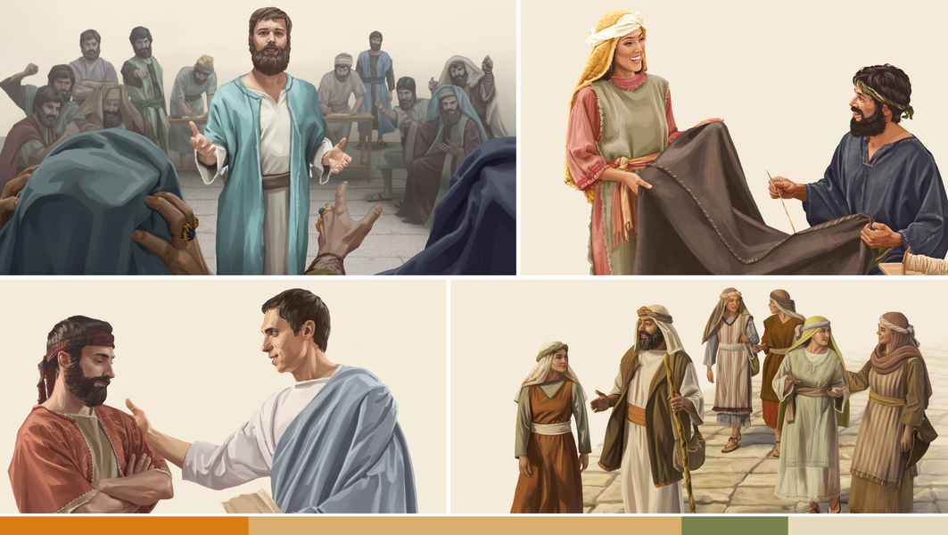
ONI IZ OBREZIVANJA
“… Jedino oni rade sa mnom za kraljevstvo Božje. Oni su mi bili utjeha.” (Kološanima 4,11)
Pavao je nastojao srušiti zidove koji su dijelili Crkvu. Okružio se suradnicima iz cijelog svijeta i iz različitih sredina. Židovi i neznabošci, Azijati i Evropljani rade zajedno u skladu.
Njegova vizija bila je da ostvari ujedinjenu crkvu koja bi radila na zajedničkom cilju: propovijedanje Evanđelja.
ARISTARH
Bio je rodom iz Soluna (Djela 27,2). Imao je problema tijekom pohoda u Efezu (Djela 19,29). Pratio je Pavla da prenese žrtvu u Jeruzalemu.—Djela 20,4. Bio je zatvoren s Pavlom u Rimu i poslao pozdrave Kološanima i Filemonu (Kol. 4,10; Filem. 1,24).
MARKO
Nećak Pavlovog prvog pratitioca, Barnabe, napustio je misiju u Pamfiliji, a Pavao je odbio povesti ga na drugo putovanje (Djela 15,37.38). Pratio je svog ujaka i postao koristan evanđelist Pavlu (Djela 15,39; 2. Tim. 4,11). Petar ga je tretirao kao sina (1. Pet. 513). Bio je autor Evanđelja po Marku).
ISUS (JUST)
Znamo za njega samo da je bio Židov i da je bio poznat pod nadimkom "Pravednik" (Kol. 4,11).

Slide 6

SLUŽBENIK
“Pozdravlja vas vaš zemljek Epafra, sluga Krista Isusa, on se uvijek bori molitvama za vas da biste postalizreloi i puni svega što je po volji Božjoj.” (Kološanima 4,12)
Epafra je pomogao širiti evanđelje u Kolosi, Hierapolju i Laodiceji, crkvama koje je duboko volio (Kol. 4,13). Uz Epafrasov pozdrav, Pavao uključuje i svoje želje za Kološane (Kol. 4,12):
Poučavao je crkvu u Kolosi,čineći Evanđelje široko poznatim njima (Kol. 1,7). Pavao ga predstavlja s tri titule: "dragi službenik"; "sluga Kristov"; i "suborac" (Kol. 1,7; 4,12).
EPAFRA
Da budete čvrsti
Morate ostati nepokolebljivi, osobito pred zamkama neprijatelja (Ef. 6,11).
Budite savršeni
Ova savršenost postiže se samopožrtvova-nom ljubavlju (Matej 5,44.48), Razvijajte se uvijekmu njoj (Fil. 3,12).
Budite potpuni
Budite ispunjeni svime što možemo primiti od Boga.

Slide 7

VOLJENI I OBIČNI
“Pozdravljaju vas ljubljeni liječnik Luka i Dema.” (Kološanima 4,14)
LUKA
Autor Evanđelja po Luki i Djela apostolskih, smatra se biografom Pavla (Luka 1,1-4; Djela 1,1). Po zanimanju je liječnik, a Pavao ga naziva "voljenim". Ostao je uz Pavla do njegove smrti (2. Tim. 4,11)
DEMA
Bio je Pavlov suradnik tijekom njegovog prvog zatočeništva u Rimu (Filemon 1,24). Međutim, tijekom Pavlovog posljednjeg zatočeništva napustio ga je, "voleći ovaj svijet" (2. Tim. 4,10).
Da je spomenut samo u Kološanima 4,14, Demas bi ostao vjeran suradnik Pavla.
Kontrast između Luke i Demasa vidljiv je tijekom vremena. Luka je bio voljen zbog svog rada, Demas je volio svijet i napustio Pavla.
Luka je ostao čvrst u nadi za Drugi dolazak i Novu Zemlju. Demas je volio slavu ovog svijeta više nego slavu koja dolazi.
Prestao je voljeti Isusa i dao svoje srce svijetu (1. Ivan. 2,15).

Slide 8

VOĐE CRKVE
“Pozdravite braću u Laodiceji i Nimfa zajedno s crkvom koja se sastaje u njegovoj kući.” (Kološanima 4,15)
O Nimfu znamo samo da je vodio crkvu u gradu Laodiceji. Ne znamo ni je li bio muškarac ili žena, jer neki rukopisi kažu "njegova kuća", drugi "njihova kuća", a neki – najviše – "njezina kuća”.
Sin Filemona, rodom iz Kolose, bio je jedno vrijeme Pavlov pratilac (Filemon 1,1.2). Pavao ga moli da nastavi raditi u službi (kao đakon, pastor ili starješina crkve u Kolosima).
NINFAS
ARHIP
Pavao moli Kološane da se njegovo pismo pročita onima u Laodiceji, i da pročitaju pismo koje je napisao Laodikejcima (Kol. 4,16).
Tako spominje dva glavna vođe tih crkava: Nimfa [iz Laodiceje] i Arhipa [iz Kolosa.] (Kol. 4,15.17).
Ne znamo Pavlovu poruku Laodiceji, iako znamo poruku koju im je apostol Ivan napisao 30 godina kasnije (Otk. 3,14-22).

Slide 9

“Služba koju pružamo Bogu zahtijeva integritet uma, duše i snage. Trebamo se bez zadrške posvetiti Bogu kako bismo ponudili nebesku, a ne zemaljsku sliku. Mora se manifestirati preporod osjetljivosti, kako bi um bio potpuno probuđen za posao koji treba obaviti u svim društvenim slojevima, visokim i niskim, bogatima i siromašnima, obrazovanim i neukim. Moramo otkriti nježnost sličnu onoj velikog Pastira koji nosi janjce u naručju, čuva svoje stado od svakog zla i vodi ga sigurnim putem. Kristovi sljedbenici trebaju pokazivati nježnost i suosjećanje te snažnu želju da prenesu istine vječnog života svima koji ih prime."
Ellen G. White, Krist Pobjednik, 9. veljače

